Slide 1
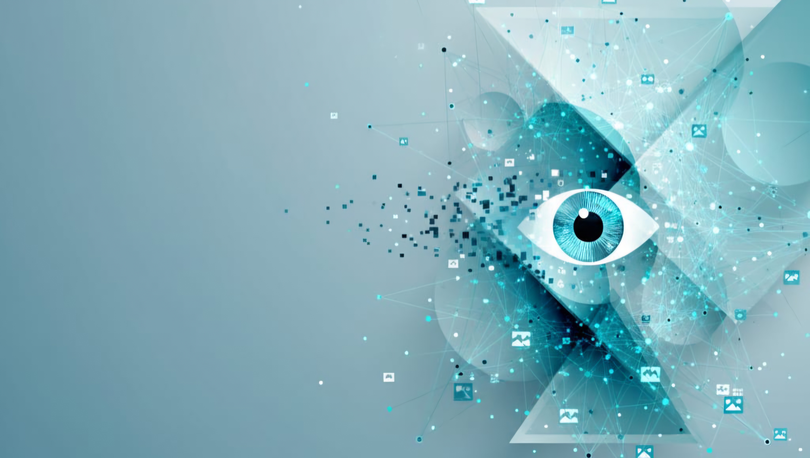
KI-Bilder
Wie sehen KIs dieses Thema und wie erstellen sie zu diesem simplen Prompt ein Bild
Prompt: komm den Frieden wecken

Slide 2
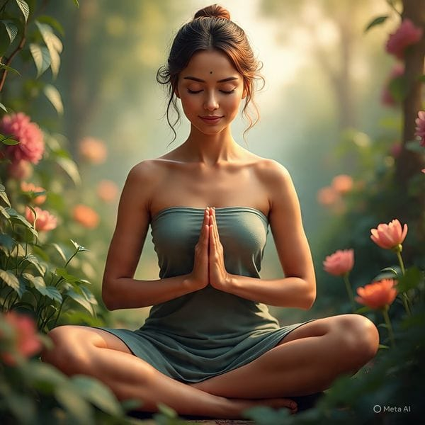
1. Bild: Meta AI

Slide 3
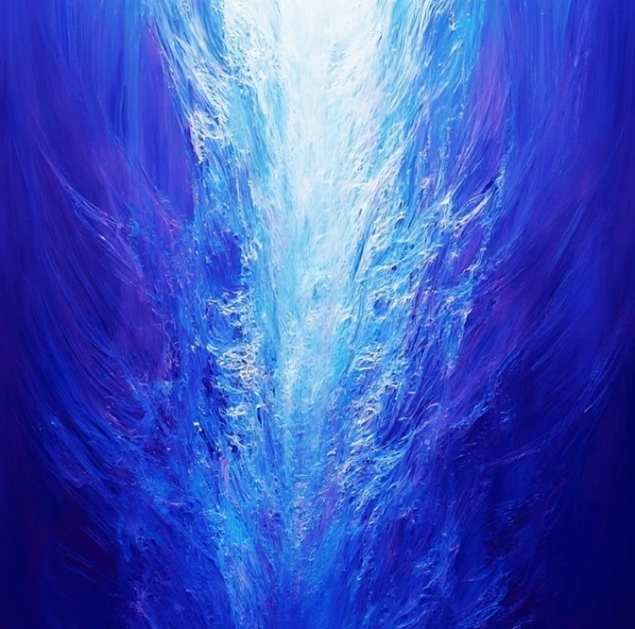
2. Bild: Krea AI

Slide 4
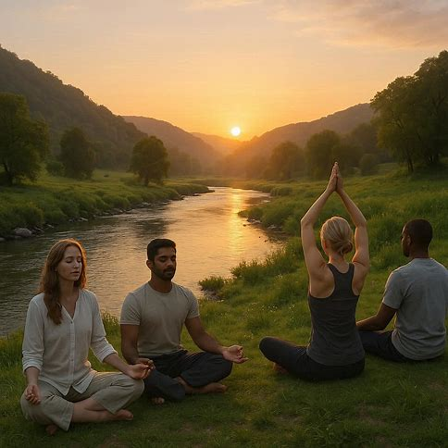
3. Bild: Bing AI

Slide 5

4. Bild: Leonardo AI

